Slide 1




Il diritto antidiscriminatorio europeo: cenni
The EU Enlargement Process
in the Western Balkans
a.a. 2022/2023
Prof.ssa Serena Baldin
serena.baldin@dispes.units.it

Slide 2
INTRODUZIONE
Normativa antidiscriminatoria: è il primo livello di tutela delle minoranze, in quanto serve a eliminare le discriminazioni esistenti nella società
Diritto antidiscriminatorio serve a tutelare i singoli appartenenti a minoranze. Ognuno di essi può far valere il proprio diritto individuale a non essere trattato in modo diverso per il solo fatto di appartenere a un determinato gruppo
Principio di eguaglianza: situazioni analoghe devono essere trattate in modo eguale e situazioni diverse devono essere trattate in modo differente, altrimenti il trattamento è discriminatorio

Slide 3
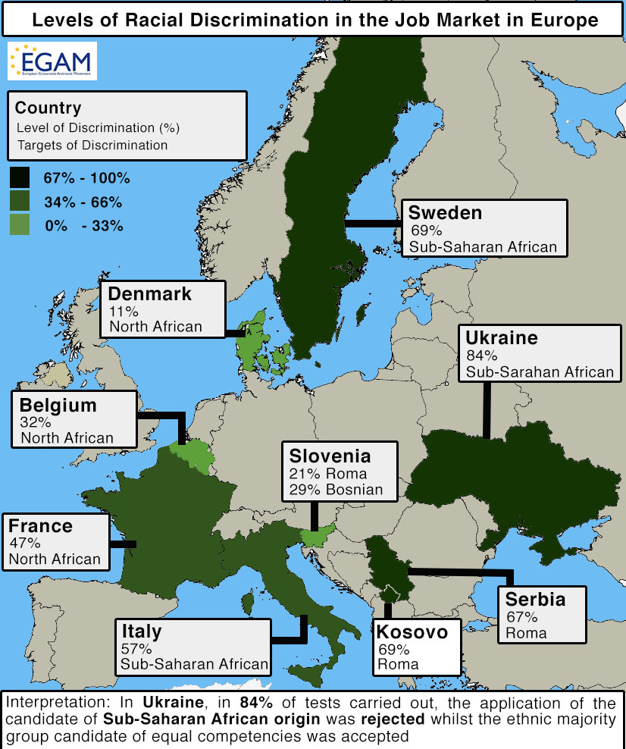

Slide 4
RAZZA ED ETNIA
Concetti di origine etnica e di razza si mescolano nel linguaggio giuridico.
Direttiva 2000/43/CE sulla parità di trattamento fra le persone indipendentemente dalla razza e dall’origine etnica: «l’Unione europea respinge le teorie che tentano di dimostrare l’esistenza di razze umane distinte. L’uso del termine razza nella presente direttiva non implica l’accettazione di siffatte teorie». Contemplare la razza oltre a origine etnica significa costruire una nozione unica, per evitare che casi che si potrebbero verificare rimangano privi di tutela per mere questioni terminologiche.
Origine etnica: nozione che deriva «dall’idea che i gruppi sono caratterizzati in particolare da una comunanza di nazionalità, fede religiosa, lingua, origine culturale e tradizionale e ambiente di vita» (caso CHEZ RB c. Commissione per la difesa contro la discriminazione, deciso dalla Corte di Giustizia dell’UE nel 2015).

Slide 5
EGUAGLIANZA SOSTANZIALE
Eguaglianza sostanziale ambisce alla parità di fatto e non solo di diritto, aspirando a colmare le differenze dei punti di partenza fra soggetti che discendono dalla ricchezza, l’educazione, ecc.
È strumento di riequilibrio delle contraddizioni sociali e presuppone un ruolo attivo del legislatore per sanare le situazioni generatrici di diseguaglianze. Questo è il fondamento della ragionevolezza dei trattamenti preferenziali che assumono il nome di azioni positive.
Quote o punteggi per l’accesso a enti pubblici e privati è il modo attraverso cui gli ordinamenti introducono misure positive:
con quote si riservano posti alle categorie svantaggiate
con sistema dei punteggi si accreditano punti più elevati ai soggetti deboli, senza compromettere il diritto di ogni candidato a concorrere per tutti i posti disponibili

Slide 6
BASI GIURIDICHE DEL DIRITTO ANTIDISCRIMINATORIO EUROPEO
-Trattato di Amsterdam 1997: l’art. 13 conferisce al Consiglio dell’UE il potere di prendere provvedimenti opportuni per combattere le discriminazioni fondate sul sesso, la razza o l’origine etnica, la religione o le convinzioni personali, gli handicap, l’età o le tendenze sessuali
-Direttiva 2000/43/CE che attua il principio della parità di trattamento fra le persone indipendentemente dalla razza e dall’origine etnica (estende il suo ambito di applicazione, oltre che al contesto lavorativo, anche a accesso a protezione e sicurezza sociale e a accesso a beni e servizi, es. istruzione)
-Direttiva 2000/78/CE che stabilisce un quadro generale per la parità di trattamento in materia di occupazione e di condizioni di lavoro (indipendentemente da religione, convinzioni personali, handicap, età, tendenze sessuali)
-Carta dei diritti fondamentali 2000, art. 21 vieta qualsiasi forma di discriminazione fondata su: sesso, razza, colore della pelle o l’origine etnica o sociale, caratteristiche genetiche, lingua, religione o convinzioni personali, opinioni politiche o di qualsiasi altra natura, appartenenza ad una minoranza nazionale, patrimonio, nascita, handicap, età o tendenze sessuali

Slide 7

DIRETTIVA 2000/43/CE
La direttiva 2000/43/CE è reputata un elemento connotativo della dimensione sociale della cittadinanza europea, e non solo funzionale agli scopi economici dell’UE, per il suo esteso ambito di applicazione e per la previsione di nuovi tipi di discriminazioni.
- discriminazione diretta
- discriminazione indiretta
- molestie
- ordine di discriminare

Slide 8
DISCRIMINAZIONE DIRETTA
Discriminazione diretta si ha «quando, a causa della sua razza od origine etnica, una persona è trattata meno favorevolmente di quanto sia, sia stata o sarebbe stata un’altra in una situazione analoga» (art. 2, c. 2, lett. a).
Per dimostrare la discriminazione è necessario un termine di paragone.
Corte di Giustizia UE, causa Coleman resa nel 2008: termine di paragone è dato dai colleghi della ricorrente, in mansioni analoghe e con figli

Slide 9
DISCRIMINAZIONE INDIRETTA
La discriminazione indiretta sussiste quando «una disposizione, un criterio o una prassi, apparentemente neutri, possono mettere persone di una determinata razza od origine etnica in una posizione di particolare svantaggio rispetto ad altre persone» (art. 2, c. 2, lett. b).
Corte EDU, causa D.H. e altri c. Repubblica ceca del 2007: test per valutare l’intelligenza e l’idoneità degli alunni, per stabilire se dovessero essere trasferiti dal sistema di istruzione ordinario alle scuole speciali per alunni con disabilità intellettuali e difficoltà di apprendimento. Test elaborato prendendo come standard la popolazione ceca, con la conseguenza che gli alunni rom avevano maggiori probabilità di ottenere risultati negativi conoscendo solo la lingua romanes.

Slide 10
DIVIETO DI MOLESTIE
Le molestie configurano una discriminazione «in caso di comportamento indesiderato adottato per motivi di razza o di origine etnica e avente lo scopo o l’effetto di violare la dignità di una persona e di creare un clima intimidatorio, ostile, degradante, umiliante od offensivo» (art. 2, c. 3). Le molestie possono assumere forme diverse (abuso verbale, non verbale o fisico) e producono l’effetto di violare la dignità umana.
Ungheria 2009: presentato un reclamo dinanzi all’Autorità per la parità di trattamento contro alcuni insegnanti che dissero ad alcuni studenti rom che la loro cattiva condotta era stata segnalata alla Guardia ungherese, un’organizzazione nazionalista nota per gli atti di estrema violenza contro i rom. Secondo Autorità adita, gli insegnanti avevano implicitamente avallato le opinioni razziste della Guardia e creato un clima di paura e intimidazione equivalente a molestie.

Slide 11
ORDINE DI DISCRIMINARE
Ordine imposto da un soggetto, in superiorità gerarchica nei confronti di un altro soggetto, a un suo subordinato, volto a discriminare uno o più soggetti sulla base di un fattore di diversificazione.
Bulgaria 2006: dichiarazioni offensive verso comunità rom, ebraica e turca e verso stranieri fatte da un deputato. Egli esortava i cittadini a impedire che la Bulgaria si trasformasse in una colonia di questi gruppi. Per tribunale regionale di Sofia tale comportamento costituisce una molestia e un ordine di discriminare.

Slide 12
INVERSIONE DELL’ONERE PROBATORIO
E USO DEI DATI STATISTICI PER DIMOSTRARE DISCRIMINAZIONI
Art. 8 direttiva 2000/43/CE enuncia il principio dell’inversione dell’onere probatorio. È il convenuto a dovere provare di non avere discriminato e non il ricorrente a dovere dimostrare di avere subito un trattamento discriminatorio. È agevolata la posizione della parte offesa.
P.to 15 del preambolo alla direttiva 2000/43/CE: «La valutazione dei fatti sulla base dei quali si può argomentare che sussiste discriminazione … la discriminazione indiretta sia stabilita con qualsiasi mezzo, compresa l’evidenza statistica».

Slide 13
AZIONI POSITIVE
Art. 17 direttiva 2000/43/CE: «Il divieto di discriminazione non dovrebbe pregiudicare il mantenimento o l’adozione di misure volte a prevenire o compensare gli svantaggi incontrati da un gruppo di persone di una determinata razza od origine etnica ..».
Previsione di azioni positive non è obbligatoria
A 20 anni dall’adozione della Direttiva 2000/43/CE, gli Stati membri devono ancora implementare in modo adeguato le sue disposizioni.

